Slide 1
e4f-network.eu
Titolo Training:
Business plan per l’internazionalizzazione

Slide 2
Obiettivi e finalità
Al termine di questo corso sarete in grado di:
Dimostrare una comprensione sistematica ed essere in grado di applicare concetti e competenze rilevanti per i problemi di gestione e comprensione dell'internazionalizzazione del business.
Valutare criticamente i contributi e le debolezze delle principali teorie del business internazionale.
Dimostrare capacità analitiche critiche relative all'interpretazione di questioni di strategia aziendale globale.

Slide 3
Indice
Unità 1 Introduzione
Unità 2 Essere aperti alle possibilità
Unità 3 Gestire l’entrata su nuovi mercati
Sezione 1.2 Introduzione
Sezione 2.1 Raggiungere la crescita
Sezione 3.1 Stabilire l’export
Sezione 1.2 Gli obiettivi dell’internazionalizzazione
Sezione 2.2 Migliorare la redditività
Sezione 3.2 Usare l’investimento diretto
Sezione 2.3 Aumentare la competitività
Sezione 3.3 Coltivare il lavoro di squadra
Sezione 1.3 Finalità
Unità 4 Preparare il piano
Unità 5 L’mpatto sulle diverse funzioni aziendali
Unità 6 Comunicare
Sezione 4.1 Definire gli obiettivi
Sezione 5.1 Risorse Umane
Sezione 6.1 L'importanza della comunicazione interculturale
Sezione 4.2 Allocare tempo e risorse a sufficienza
Sezione 5.2 I fattori chiave della finanza
Sezione 6.2 Superare le barriere
Sezione 4.3 Assicurare le proiezioni finanziarie
Sezione 5.3 Ottimizzare il marketing
Sezione 6.3 Migliorare il vostro business interculturale

Slide 4
Unità 1: Introduzione
Sezione 1.1: Introduzione
L'internazionalizzazione è il processo di espansione di un'azienda verso i mercati esteri per conquistare una maggiore quota di mercato.
La tendenza all'internazionalizzazione contribuisce alla globalizzazione, ovvero all'integrazione delle economie mondiali grazie al commercio e agli investimenti transfrontalieri.
L'internazionalizzazione può richiedere alle aziende di adattare le caratteristiche dei loro prodotti e il loro marchio alle esigenze culturali e tecnologiche del mercato locale.
Negli ultimi anni si è discusso molto dell'internazionalizzazione, di quanto il mondo diventa sempre più un villaggio globale. Che cos'è esattamente l'internazionalizzazione? Come può un'azienda internazionale entrare in nuovi mercati? Quali sono i vantaggi e gli svantaggi dell'espansione internazionale?
L'attrattiva di un mercato estero viene valutata in base a sei fattori:
1. Le dimensioni e la crescita prevista del mercato
2. L'accessibilità del mercato (barriere geografiche, politiche, legali, tecnologiche e sociali).
3. La compatibilità dei diversi mercati nel portafoglio dell'azienda.
4. La disponibilità di risorse e la distanza dal mercato target.
5. Ambiente competitivo
6. Influenze esterne (PESTLE)

Slide 5
Unità 1: Introduzione
Sezione 1.2: Gli obiettivi dell’internazionalizzazione
Uno dei vantaggi significativi del commercio internazionale è la diversificazione del mercato. Diventare meno dipendenti da un singolo mercato può aiutare a evitare rischi nel proprio mercato principale. Le aziende hanno l'opportunità di aumentare la notorietà del proprio marchio in un mercato in cui i concorrenti non sono ancora entrati.
Aumentare la visibilità nazionale e internazionale
Valorizzare i punti di forza istituzionali attraverso partenariati strategici
Mobilitare e sfruttare le risorse intellettuali interne

Slide 6
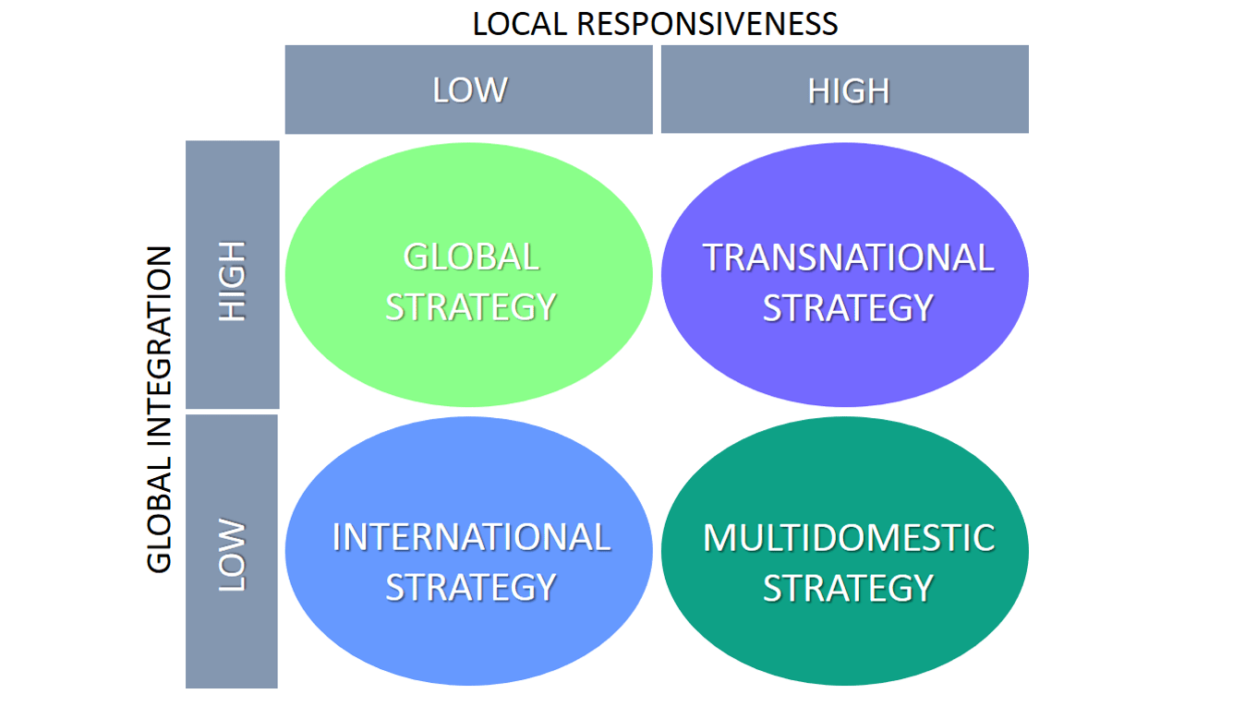
Unità 1: Introduzione
Sezione 1.3: Finalità
Stabilire obiettivi specifici, misurabili, attuabili e con scadenze precise per entrare in nuovi mercati in tutto il mondo è la chiave per ottenere un solido punto d'appoggio nel mercato globale.

Slide 7
Riassumendo
Le aziende con una strategia multidomestica hanno come obiettivo quello di soddisfare le esigenze e i requisiti dei mercati locali in tutto il mondo, personalizzando e adattando ampiamente i propri prodotti e servizi.
Strategia di internazionalizzazione aziendale
Finalità
Stabilire obiettivi specifici, misurabili, attuabili e con scadenze precise per entrare in nuovi mercati in tutto il mondo è la chiave per ottenere un solido punto d'appoggio nel mercato globale.

Slide 8
Unità 2: Essere aperti alle possibilità
Sezione 2.1: Raggiungere la crescita
Il mercato locale può avere una base di clienti limitata o diventare saturo nel tempo; espandersi all'estero è l'unica possibilità per le imprese di aumentare la propria quota di mercato e continuare a crescere.

Slide 9
Unità 2: Essere aperti alle possibilità
Sezione 2.2: Migliorare la redditività
Le imprese internazionali possono sfruttare i vantaggi tecnologici e di marketing del paese ospitante o introdurre prezzi più elevati per i nuovi clienti, al fine di ottenere maggiori profitti.

Slide 10
Unità 2: Essere aperti alle possibilità
Sezione 2.3: Aumentare la competitività
Le aziende che operano all'estero hanno maggiori economie di scala per ridurre i costi delle loro attività ed essere più competitive. La presenza su scala globale aumenta anche la reputazione dell'azienda e le permette di attirare più clienti rispetto alle imprese locali.

Slide 11
Riassumendo
Raggiungere la crescita
L'espansione all'estero è l'unica possibilità per le aziende di aumentare la propria quota di mercato e continuare la propria crescita.
Migliorare la redditività
Sfruttare i vantaggi tecnologici e di mercato per ottenere un profitto.
Aumentare la competitività
Una presenza globale rafforza anche la reputazione dell'azienda.

Slide 12
Unità 3: Gestire l'ingresso in nuovi mercati
Una delle principali sfide di un'azienda internazionale è quella di gestire il cambiamento in modo efficace e coerente.
Sezione 3.1: Gestire l’export
Creare un investimento diretto. L'azienda crea una produzione all'estero o acquisisce o si fonde con un'azienda straniera. Sebbene l'investimento diretto consenta all'azienda di ridurre i costi fiscali e di trasporto, è anche l'opzione più rischiosa e costosa tra le quattro modalità di ingresso nel mercato.

Slide 13
Unità 3: Gestire l'ingresso in nuovi mercati
Sezione 3.2: Licenze/Franchising
L'azienda originaria concede ad altre imprese la licenza per la produzione e la vendita dei suoi prodotti. Il licenziatario paga una tassa per riservare un marchio dei prodotti del licenziante. Il franchising è uguale alla licenza, solo che l'azienda originale ha ancora un certo controllo sui processi di produzione e commercializzazione dei licenziatari. Questo approccio è molto più economico rispetto alla creazione di uno stabilimento all'estero o all'acquisizione di un'azienda locale.

Slide 14
Unità 3: Gestire l'ingresso in nuovi mercati
Sezione 3.3: Joint ventures
Creare joint venture. L'azienda si associa a un'impresa estera per sfruttare il suo know-how al momento dell'ingresso in un nuovo mercato.

Slide 15
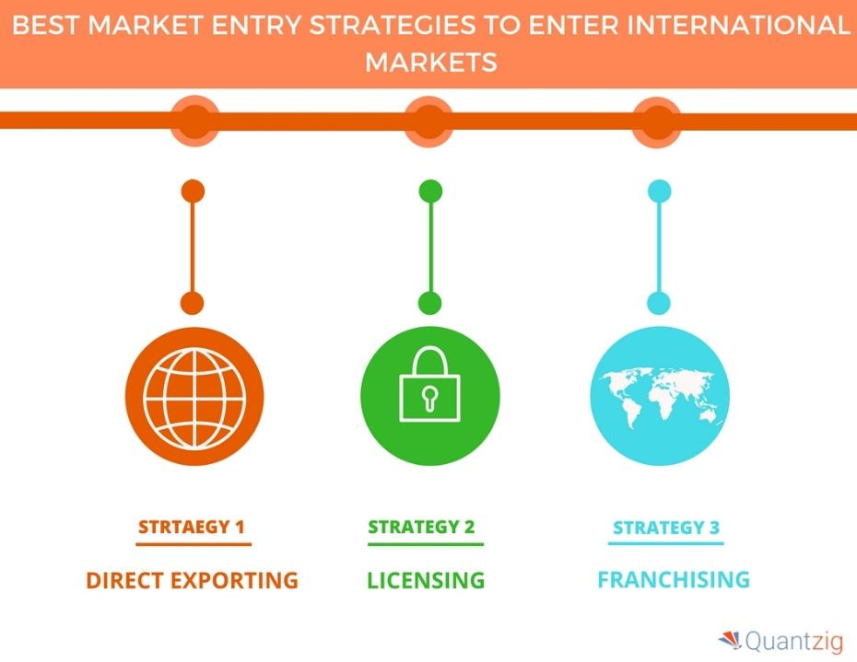
Unità 3: Gestire l'ingresso in nuovi mercati

Slide 16
Riassumendo
Creazione di un investimento diretto
L'azienda stabilisce una produzione all'estero o acquisisce o si fonde con un'azienda estera.
Scoprire le licenze
L'azienda originaria concede ad altre imprese la licenza per la produzione e la vendita dei suoi prodotti.
Creare joint venture
Sfruttare il know-how di altre aziende.

Slide 17
Unità 4: Linee guida per la preparazione del piano
Sezione 4.1: Definire chiaramente gli obiettivi per la produzione del piano
Chi leggerà il piano e cosa dovrà fare? Questi obiettivi possono aiutare a decidere quanta enfasi dare alle varie sezioni.
Il business plan internazionale è il culmine di tutto il lavoro svolto per determinare l'impresa più adatta alla crescita dell'organizzazione. Nell'ambito del processo di fattibilità, l'organizzazione avrà determinato il proprio grado di preparazione interna, avrà condotto una ricerca completa sul mercato di riferimento e avrà analizzato con attenzione tutti i rischi rilevanti.

Slide 18
Unità 4: Linee guida per la preparazione del piano
Linee guida che aiutano i manager a prendere decisioni migliori
Sezione 4.2: Dedicare tempo e risorse sufficienti per una ricerca approfondita sul piano
Un piano è valido solo quanto la ricerca che lo ha prodotto.

Slide 19
Unità 4: Linee guida per la preparazione del piano
Sezione 4.3: Assicurarsi che le proiezioni finanziarie siano credibili
Per molti lettori, la Sezione finanziaria è la parte più importante del piano perché identifica le esigenze di finanziamento e mostra il potenziale di profitto dell'azienda. Inoltre, un buon piano finanziario darà al lettore la certezza che l'autore conosce davvero l'azienda.

Slide 20
Riassumendo
Definire gli obiettivi per la produzione del piano
Decidere quanta enfasi dare alle varie Sezioni.
Destinare tempo e risorse sufficienti
Un piano è valido solo quanto la ricerca che lo ha prodotto.
Assicurarsi che le proiezioni finanziarie siano credibili
Un buon piano finanziario darà al lettore la certezza che l'autore conosce davvero l'azienda.

Slide 21
Unità 5: L’impatto sulle diverse funzioni aziendali
Sezione 5.1: Risorse Umane
I processi di internazionalizzazione possono comportare cambiamenti nel dipartimento Risorse Umane dell'azienda.
I manager potrebbero aver bisogno di seguire una formazione o di farsi consigliare da consulenti per assumere una forza lavoro internazionale.
Le multinazionali possono anche incontrare problemi culturali e legali quando assumono e motivano i lavoratori stranieri.
L'offshoring può scatenare il risentimento dei lavoratori sottopagati dei Paesi in via di sviluppo.
Le licenze e il franchising possono richiedere all'azienda di sviluppare programmi di formazione approfonditi per mantenere la qualità e la cultura dell'azienda originale.
L'internazionalizzazione può influenzare diverse funzioni aziendali, tra cui le risorse umane, la finanza, il marketing, le operazioni e la gestione.

Slide 22
Unità 5: L’impatto sulle diverse funzioni aziendali
Sezione 5.2: Marketing
Al processo di internazionalizzazione sono associate molte decisioni di marketing.
È necessario condurre ricerche di mercato approfondite per assicurarsi che il prodotto sia richiesto all'estero Alcuni clienti potrebbero preferire un prodotto realizzato in un determinato Paese rispetto ad un altro, ad esempio Made in UK.
L'introduzione di nuovi prodotti in un mercato straniero richiede inoltre una notevole quantità di mercato. La concorrenza con le aziende del Paese ospitante comporta anche costi di marketing.

Slide 23
Unità 5: L’impatto sulle diverse funzioni aziendali
Sezione 5.3: Finanza
L'espansione in altri territori richiede un investimento sostanziale che comporta molti rischi per l'impresa internazionale.
La creazione di uno stabilimento di produzione ampio o l'acquisizione di un'azienda estera possono richiedere molte risorse finanziarie. Tuttavia, non c'è alcuna garanzia che ciò generi un ritorno positivo.
L'offshoring può ridurre i costi di produzione, ma potrebbero esserci costi nascosti quando l'azienda torna a produrre localmente.
Il franchising, la concessione di licenze e l'esportazione sono metodi molto meno rischiosi in termini di finanziamenti per un'azienda globale.

Slide 24
Riassumendo
Risorse umane
I processi di
internazionalizzazione possono portare a
cambiamenti nel dipartimento Risorse Umane dell'azienda.
Marketing
Molte decisioni di marketing sono associate al processo di internazionalizzazione.
Finanza
L'espansione in altri territori richiede un investimento sostanziale.

Slide 25
Unità 6: Comunicazione
Sezione 6.1: L'importanza della comunicazione interculturale
Negli affari, la comunicazione interculturale permette di interagire in modo rispettoso e costruttivo. Incoraggia la ricerca di un terreno comune e il rispetto delle differenze.
La comunicazione interculturale è altrettanto importante di persona, al telefono e persino via e-mail o SMS. Può essere d'aiuto in situazioni quali:
creare un processo di assunzione che dia priorità all'assunzione di candidati diversi
favorire le relazioni con i clienti esistenti
migliorare la comunicazione interna in un team interculturale e diversificato.

Slide 26
Unità 6: Comunicazione
Sezione 6.2: Superare le barriere
La comunicazione interculturale è importante, ma non è sempre facile. Numerose barriere comunicative possono minacciare l'integrità di un'organizzazione, come ad esempio:
Dar per scontato le somiglianze: partire dal presupposto che gli individui siano tutti simili
Barriere linguistiche: L'incapacità di superare le barriere linguistiche può essere una delle barriere comunicative più intimidatorie in assoluto
Etnocentrismo: La tendenza ad assumere la superiorità della propria cultura può spesso ostacolare la comunicazione interculturale.

Slide 27
Unità 6: Comunicazione
Sezione 6.3: Migliorare il vostro business interculturale
Educare sé stessi
Imparare una lingua
Essere consapevoli della comunicazione non verbale
Il semplice fatto di sforzarsi di imparare la lingua di un'altra persona, indipendentemente dal successo di tale sforzo, dimostra che ci tenete e che siete interessati a conoscere l'altra persona alle sue condizioni.
Educare sé stessi attraverso la comunicazione può aiutarvi a completare la vostra visione delle diverse culture e ad affrontare ogni interazione con una mentalità aperta.
Numerosi fattori non verbali possono contribuire alla conversazione. Elementi come la postura, il contatto visivo e il tono di voce possono essere determinanti.

Slide 28
Riassumendo
L'importanza della comunicazione interculturale
La comunicazione interculturale permette agli individui di interagire in modo rispettoso e costruttivo.
Barriere
Numerose barriere di comunicazione possono minacciare l'integrità di un'organizzazione.
Migliorare il vostro business interculturale
Educare se stessi
Imparare una lingua
Essere consapevoli della comunicazione non verbale

Slide 29
e4f-network.eu
Grazie!

